Slide 1
Oppgaver om profylakse
Antibiotika-uken 2024

Slide 2

1. Oppgave profylakse
Kjell Karlsen er 52 år, tidligere frisk og innlagt med en colon cancer. Han skal gjennomgå et kirurgisk inngrep der han skal fjerne deler av tykktarmen.
Hvilke(t) antibiotika er aktuell som profylakse?
Kan profylaksen gis som tabletter?
Hvilke bakterier skal antibiotikaprofylaksen dekke for?
Når skal profylaksen gis ift inngrepet?
Hvem er ansvarlig for at profylaksen er gitt?
Colourbox.com

Slide 3
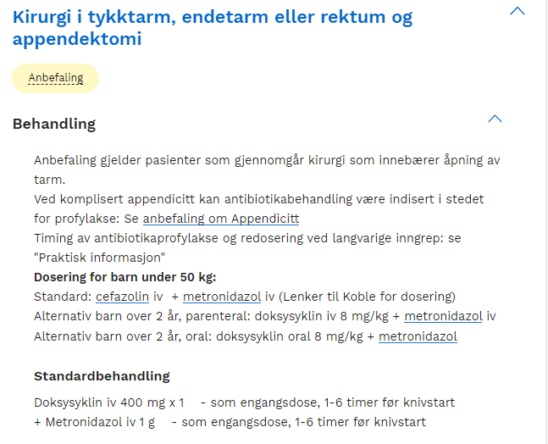
Kjell Karlsen er 52 år, tidligere frisk og innlagt med en colon cancer. Han skal gjennomgå et kirurgisk inngrep der han skal fjerne deler av tykktarmen.
Hvilke(t) antibiotika er aktuell som profylakse?
Gastrointestinal kirurgi - Helsedirektoratet

Slide 4

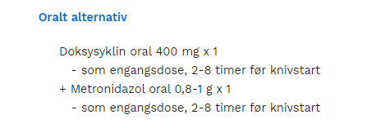
Kjell Karlsen er 52 år, tidligere frisk og innlagt med en colon cancer. Han skal gjennomgå et kirurgisk inngrep der han skal fjerne deler av tykktarmen.
Kan profylaksen gis som tabletter?
ECDC
Gastrointestinal kirurgi - Helsedirektoratet

Slide 5
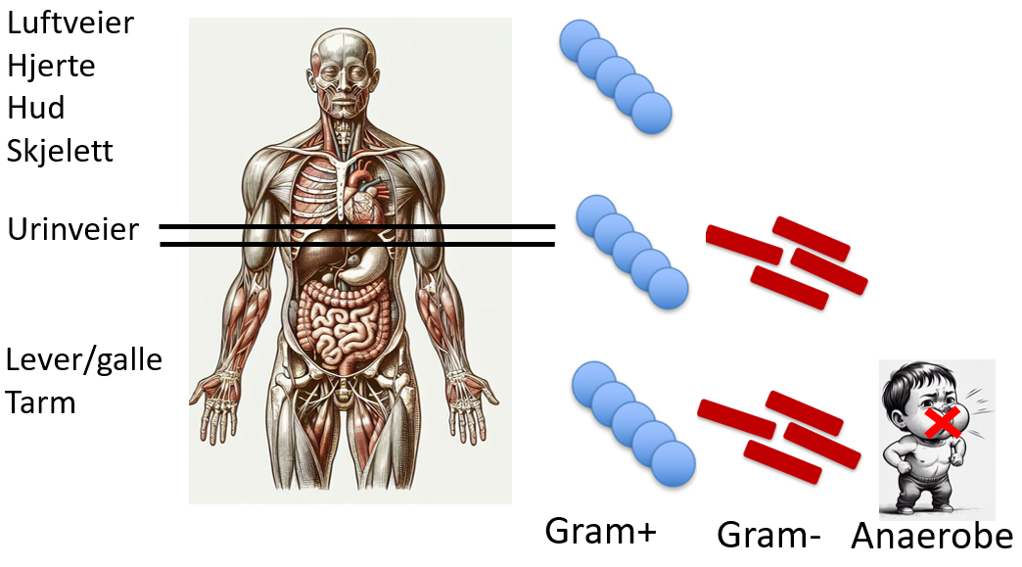
Kjell Karlsen er 52 år, tidligere frisk og innlagt med en colon cancer. Han skal gjennomgå et kirurgisk inngrep der han skal fjerne deler av tykktarmen.
Hvilke bakterier skal disse midlene dekke for?
Illustrasjonene er laget av CoPilot

Slide 6
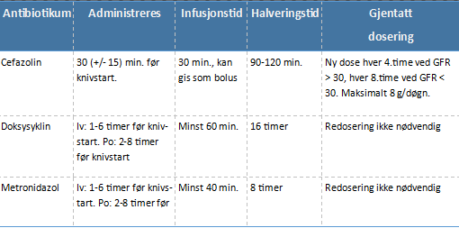
Kjell Karlsen er 52 år, tidligere frisk og innlagt med en colon cancer. Han skal gjennomgå et kirurgisk inngrep der han skal fjerne deler av tykktarmen.
Når skal profylaksen gis ift inngrepet?

Slide 7
1. Oppgave profylakse
Kjell Karlsen er 52 år, tidligere frisk og innlagt med en colon cancer. Han skal gjennomgå et kirurgisk inngrep der han skal fjerne deler av tykktarmen.
Hvilke antibiotika er aktuelle som profylakse?
Kan profylaksen gis som tabletter?
Hvilke bakterier skal disse midlene dekke for?
Når skal profylaksen gis ift inngrepet?
Hvem er ansvarlig for at profylaksen er gitt?
Colourbox.com

Slide 8

2. Oppgave profylakse
Klara Klok er 28 år, tidligere frisk, veier 125 kg, har langsom fremgang i fødsel og skal derfor til akutt keisersnitt.
Hvilke(t) antibiotika er aktuell som profylakse?
Hvilke(t) antibiotika er aktuell som profylakse hvis Klara har straksallergi/type 1-reaksjon på penicilliner?
Hvilke bakterier skal antibiotikaprofylaksen dekke for?
Hvilken betydning har Klaras vekt for dosen?
Når skal profylaksen gis ift inngrepet?
Hvem er ansvarlig for at profylaksen er gitt?
Colourbox.com

Slide 9
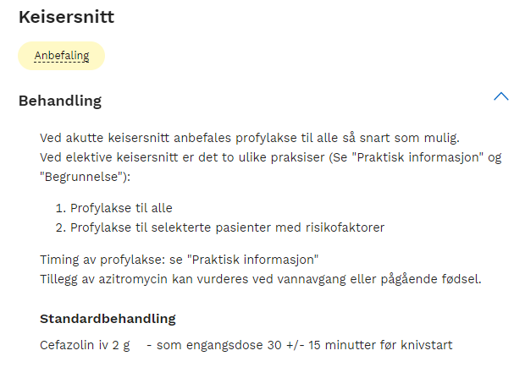
Klara Klok er 28 år, tidligere frisk, veier 125 kg, har langsom fremgang i fødsel og skal derfor til akutt keisersnitt.
Hvilke(t) antibiotika er aktuell som profylakse?
Gynekologisk og obstetrisk kirurgi - Helsedirektoratet

Slide 10
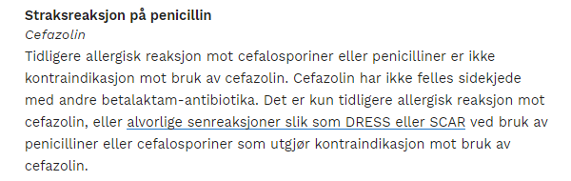
Klara Klok er 28 år, tidligere frisk, veier 125 kg, har langsom fremgang i fødsel og skal derfor til akutt keisersnitt.
Hvilke(t) antibiotika er aktuell som profylakse hvis Klara har straksallergi/type 1-reaksjon på penicilliner?
Gynekologisk og obstetrisk kirurgi - Helsedirektoratet

Slide 11
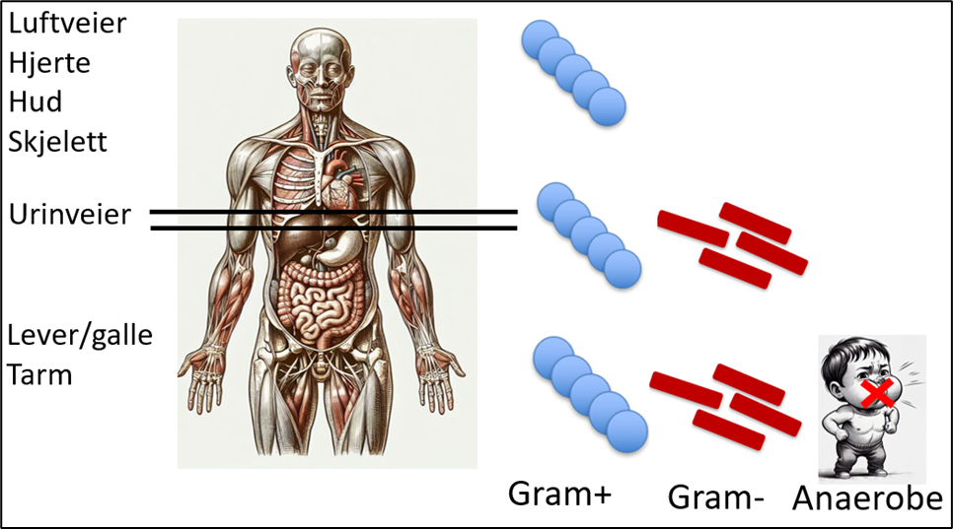
Klara Klok er 28 år, tidligere frisk, veier 125 kg, har langsom fremgang i fødsel og skal derfor til akutt keisersnitt.
Hvilke bakterier skal antibiotikaprofylaksen dekke for?
Illustrasjonene er laget av CoPilot

Slide 12
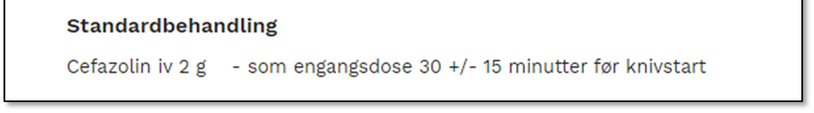
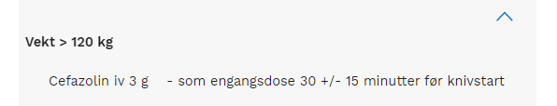
Klara Klok er 28 år, tidligere frisk, veier 125 kg, har langsom fremgang i fødsel og skal derfor til akutt keisersnitt.
Hvilken betydning har Klaras vekt for dosen?
Gynekologisk og obstetrisk kirurgi - Helsedirektoratet

Slide 13
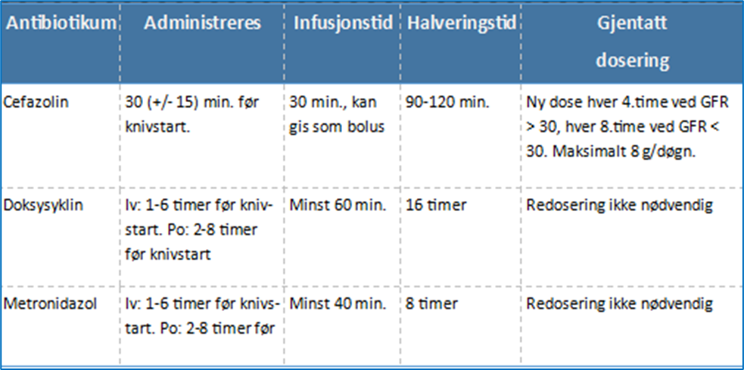
Klara Klok er 28 år, tidligere frisk, veier 125 kg, har langsom fremgang i fødsel og skal derfor til akutt keisersnitt.
Når skal profylaksen gis ift inngrepet?

Slide 14
2. Oppgave profylakse
Klara Klok er 28 år, tidligere frisk, veier 125 kg, har langsom fremgang i fødsel og skal derfor til akutt keisersnitt.
Hvilke(t) antibiotika er aktuell som profylakse?
Hvilke(t) antibiotika er aktuell som profylakse hvis Klara har straksallergi/type 1-reaksjon på penicilliner?
Hvilke bakterier skal antibiotikaprofylaksen dekke for?
Hvilken betydning har Klaras vekt for dosen?
Når skal profylaksen gis ift inngrepet?
Hvem er ansvarlig for at profylaksen er gitt?
Colourbox.com

